Slide 1

전자공학 종합설계2 최종발표
Team PNP
2017110851 박병준
2017114559 박선우

Slide 2
목차
요약
실험 및 분석
Task 1 : 데이터셋 비율 변경
Task 2 : 배치사이즈 변경
Task 3 : 은닉층 추가
Task 4 : 학습 속도 변화
Task 5 : 손실 함수 안정화
Task 6 : 모델 수정
Task 7 : 모델 변형
적용 및 평가

Slide 3
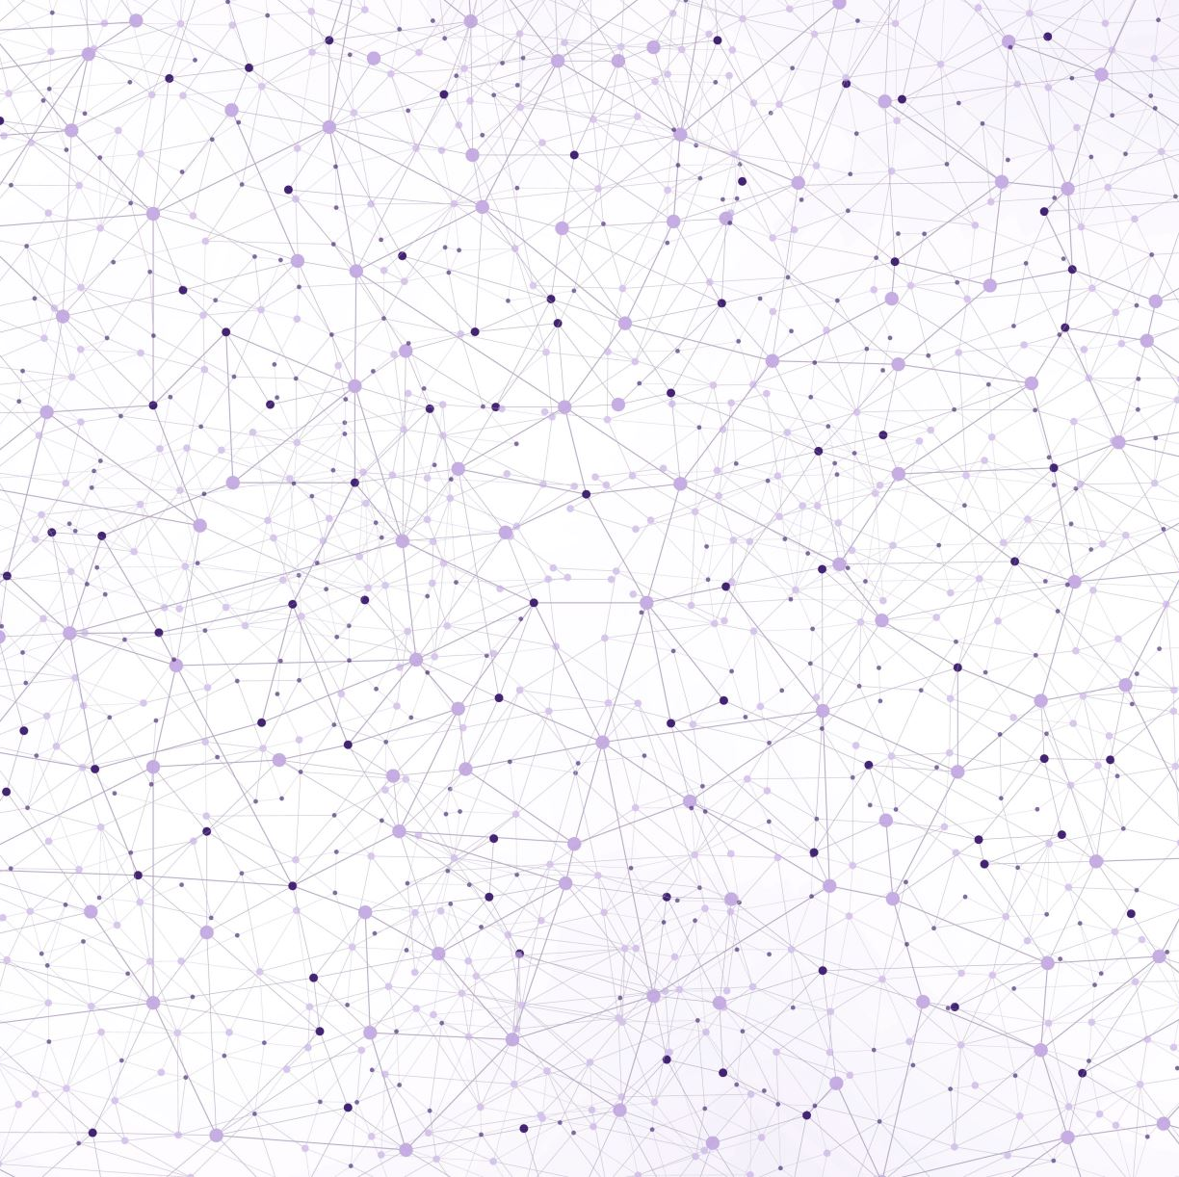
요약

Slide 4


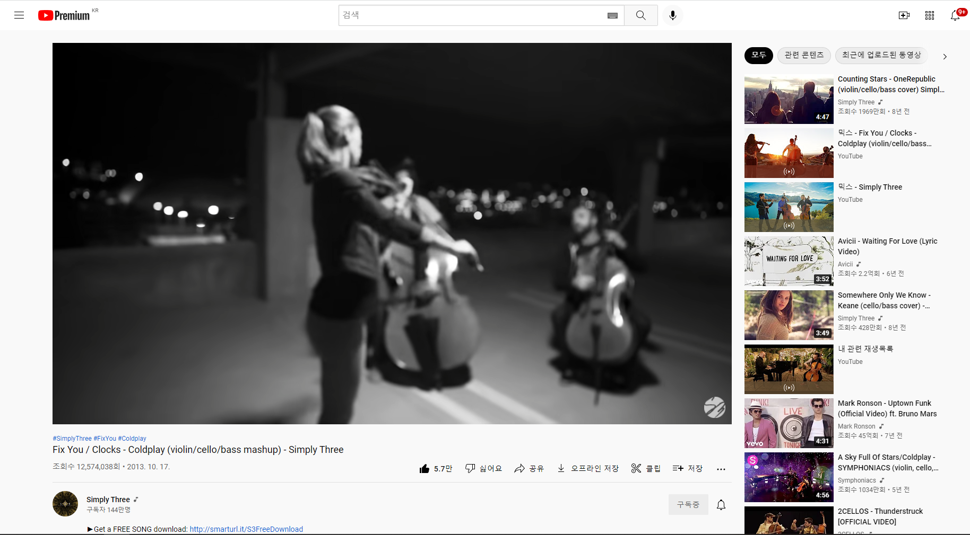

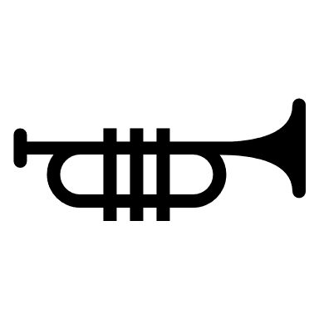












악기 소리 데이터를 학습
연주되는 악기를 추출

Slide 5



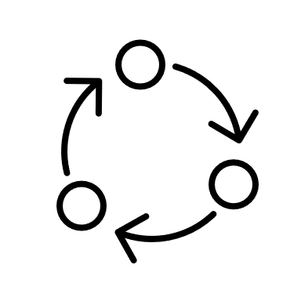

데이터 셋 생성
외부 데이터 Crawling
생성한 연주 데이터 체계적 관리/분류
데이터 전 처리
Constant-Q transform
url -> wave -> numpy -> tensor
모델 설계
U-net++
Deep supervision
학습 및 평가
BCEWithLogitsLoss
Adam

Slide 6
10/31 | 첼로 | 클라리넷 | 드럼 | 플루트 | 피아노 | 비올라 | 바이올린
첼로 | 2009 | 0 [76] | 41 [141] | 0 | 272 [335] | 0 [912] | 0 [1075] | 3397
클라리넷 | 0 [76] | 344 | 16 [16] | 0 | 445 [445] | 0 | 24 [100] | 905
드럼 | 41 [141] | 16 [16] | 958 | 0 | 67 [67] | 0 | 39 [139] | 1221
플루트 | 0 | 0 | 0 | 1153 | 722 [722] | 0 | 0 | 1875
피아노 | 272 [335] | 445 [445] | 67 [67] | 722 [722] | 1349 | 478 [478] | 892 [955] | 4288
비올라 | 0 [912] | 0 | 0 | 0 | 478 [478] | 656 | 81 [993] | 2127
바이올린 | 0 [1075] | 24 [100] | 39 [139] | 0 | 892 [955] | 81 [993] | 2570 | 4681
 | 3397 | 905 | 1221 | 1875 | 4288 | 2127 | 4681
데이터 없음
데이터 매우 부족
데이터 충분치 않음
11/11 | 첼로 | 클라리넷 | 드럼 | 플루트 | 피아노 | 비올라 | 바이올린
첼로 | 2079 | 459 [802] | 393 [587] | 446 [1647] | 426 [568] | 544 [3623] | 387 [2928] | 8321
클라리넷 | 459 [802] | 2109 | 246 [527] | 413 [978] | 999 [1830] | 331 [617] | 380 [928] | 6201
드럼 | 393 [587] | 246 [527] | 1468 | 173 [269] | 340 [643] | 52 [62] | 214 [414] | 3428
플루트 | 446 [1647] | 413 [978] | 173 [269] | 2447 | 888 [1165] | 585 [1920] | 454 [1090] | 7336
피아노 | 426 [568] | 999 [1830] | 340 [643] | 888 [1165] | 1349 | 679 [787] | 977 [1500] | 6750
비올라 | 544 [3623] | 331 [617] | 52 [62] | 585 [1920] | 679 [787] | 1344 | 708 [3154] | 7786
바이올린 | 387 [2928] | 380 [928] | 214 [414] | 454 [1090] | 977 [1500] | 708 [3154] | 2773 | 9228
 | 8321 | 6201 | 3428 | 7336 | 6750 | 7786 | 9228
데이터 10초 -> 5초로 분할 (약 2배 증가)
독주 데이터 불균형 해소
듀엣 합주 데이터 불균형 해소
데이터셋 6559개 -> 28592개 수집

Slide 7
이진 분류(BCELoss + Sigmoid)
각각의 악기에 대해 동일한 모델에 데이터셋을 통과 -> 각각의 결과를 종합하여 최종 결과 생성
Piano
Cello
Violin
Flute
Training Model
Piano [Y/N]
Yes
-
-
-
Piano
Cello
Violin
Flute
Training Model
Cello [Y/N]
-
No
-
-
Piano
Cello
Violin
Flute
1
0
1
0
Piano
Cello
Violin
Flute
Training Model
Violin [Y/N]
-
-
Yes
-
Training Model
Flute [Y/N]
Piano
Cello
Violin
Flute
-
-
-
No

Slide 8
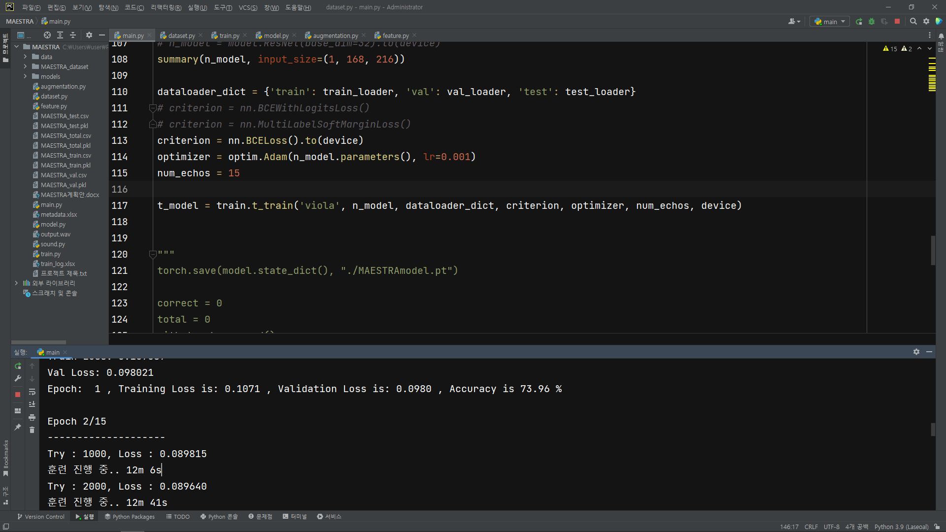
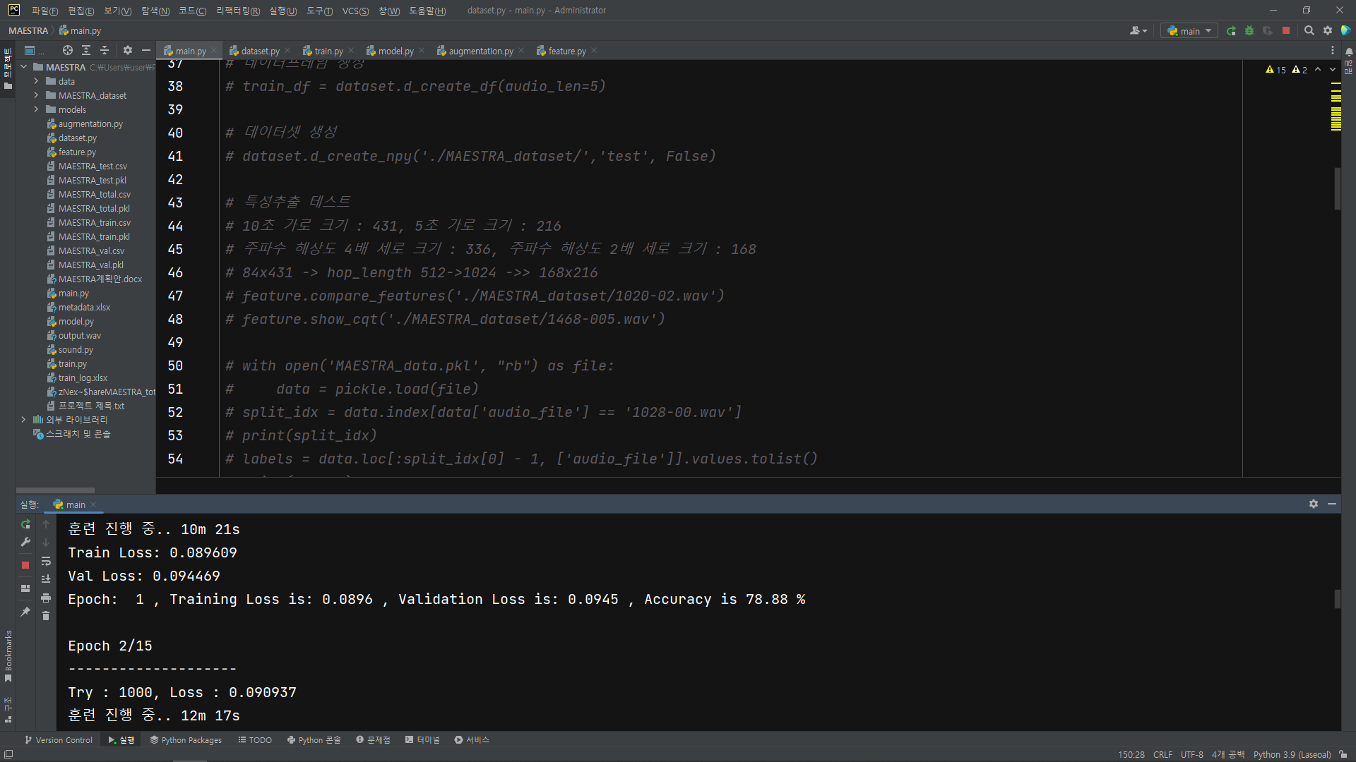
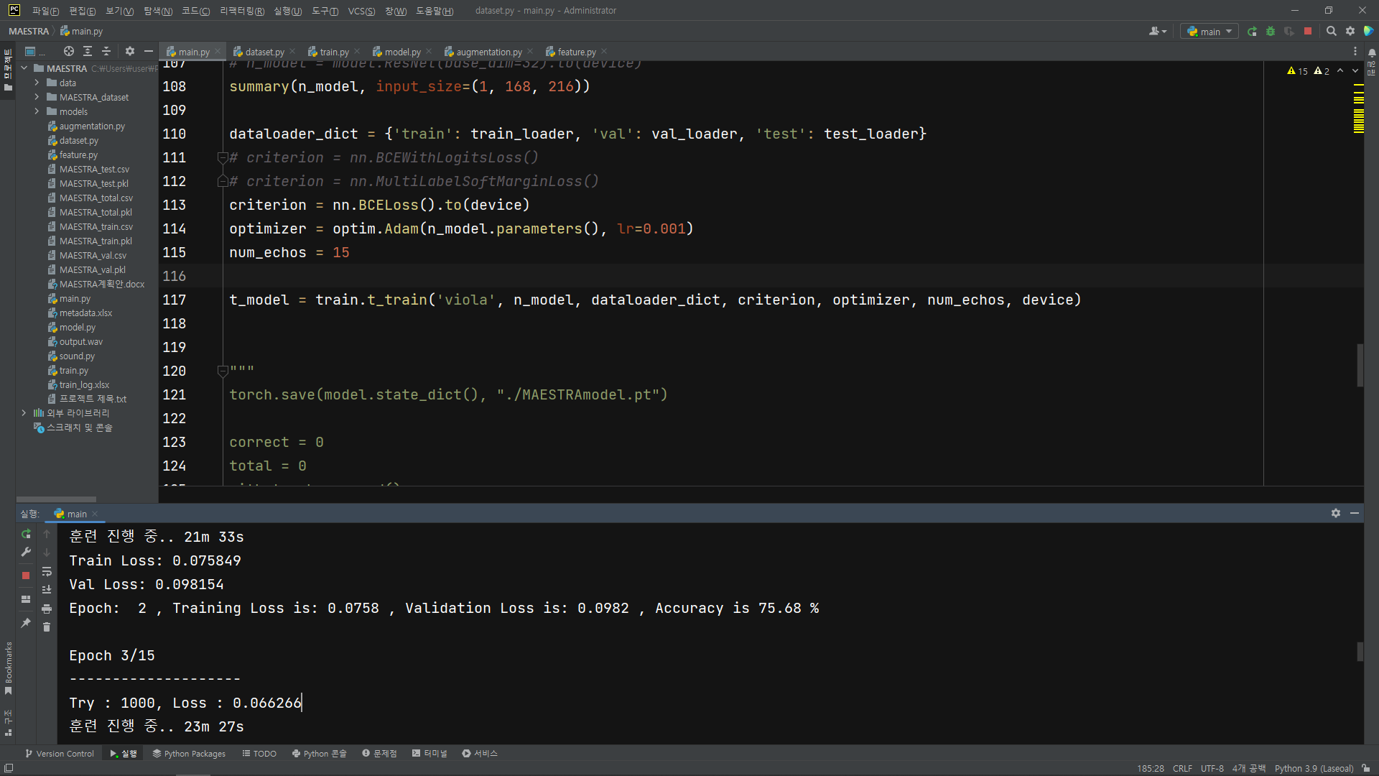
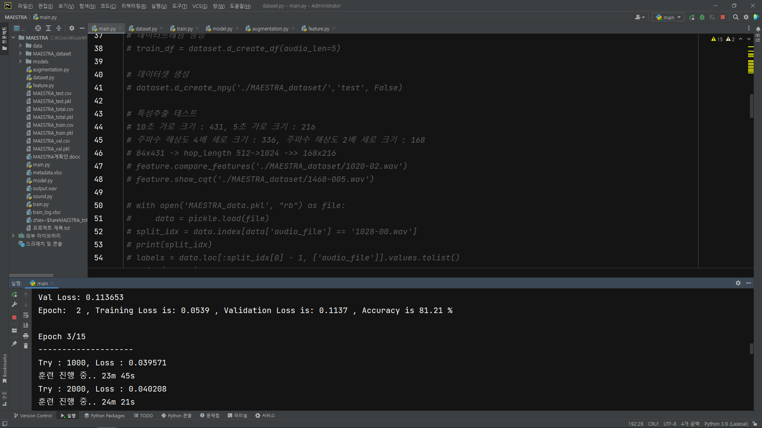
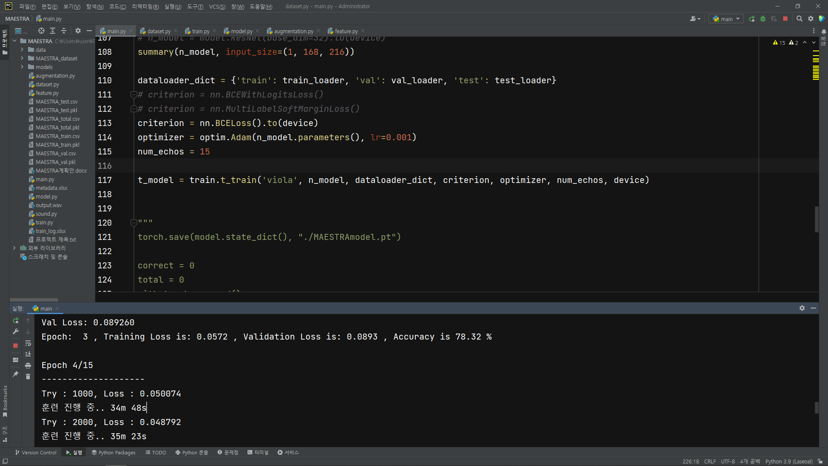
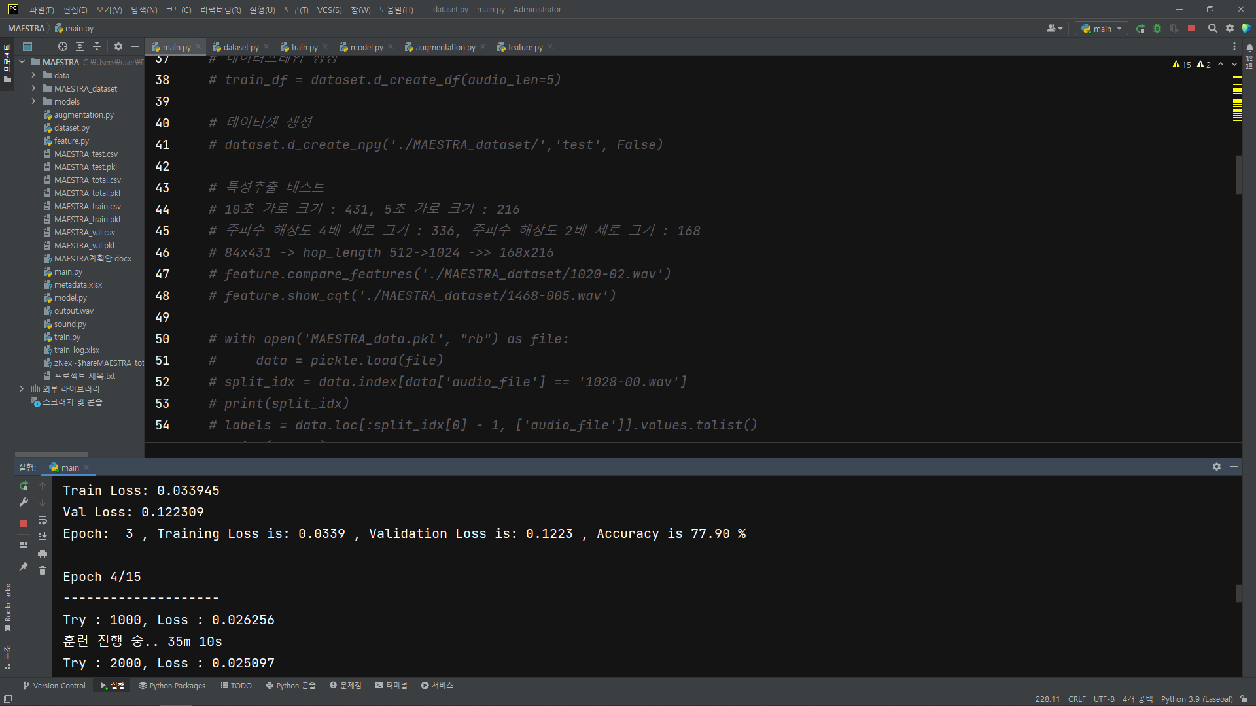
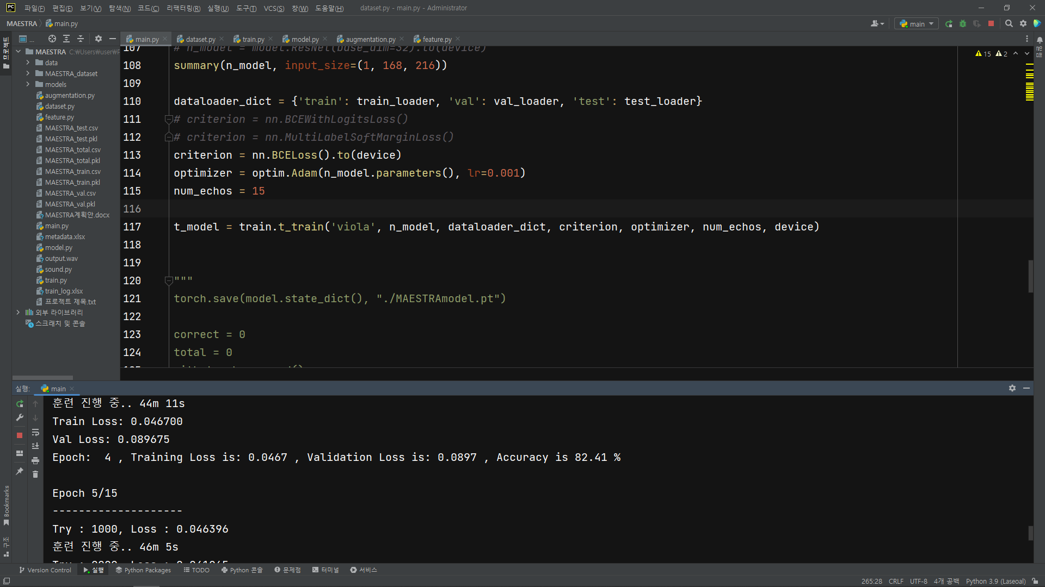
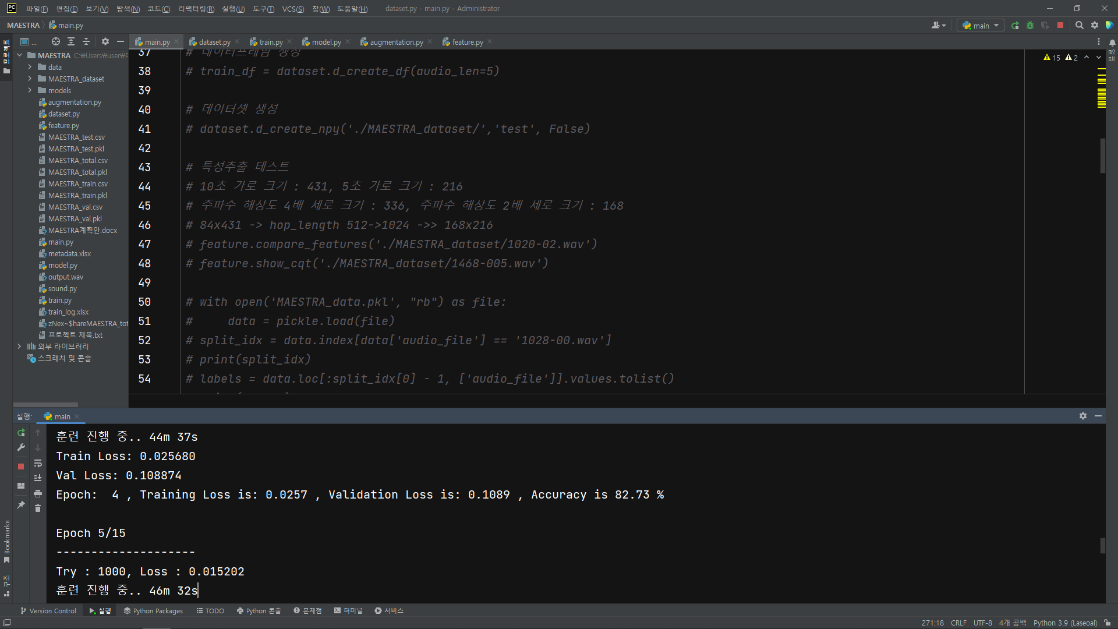
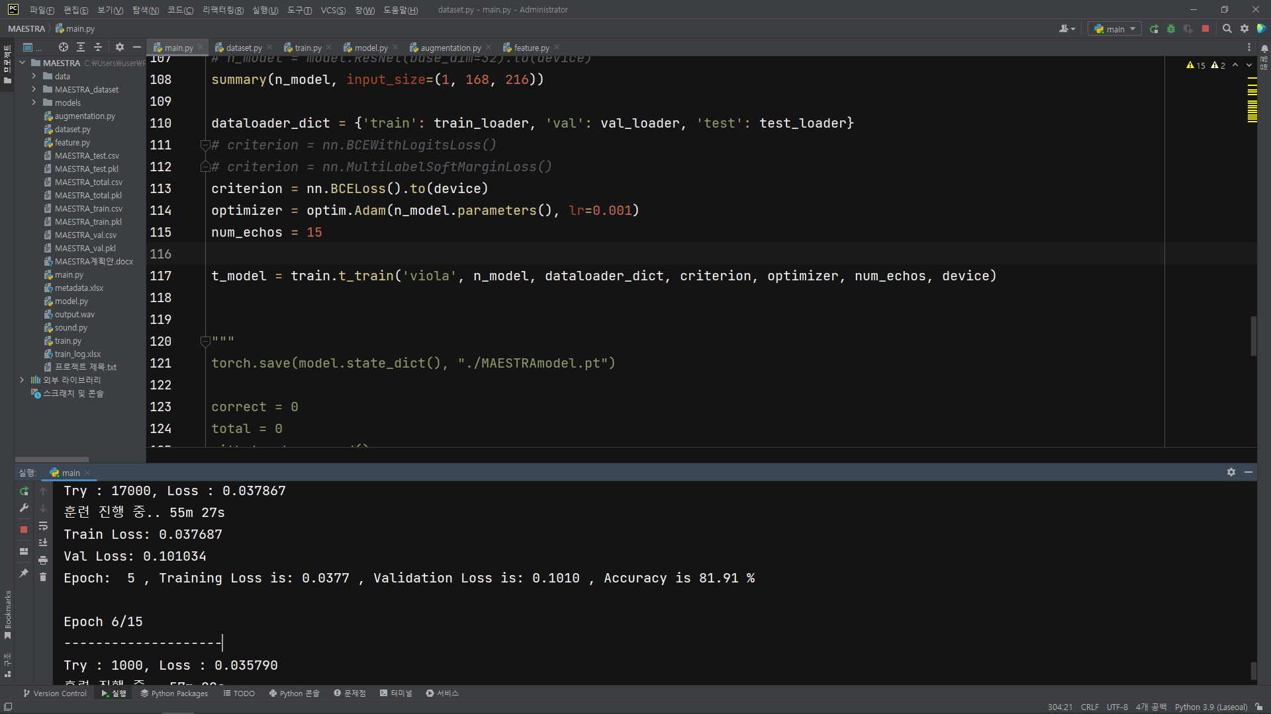

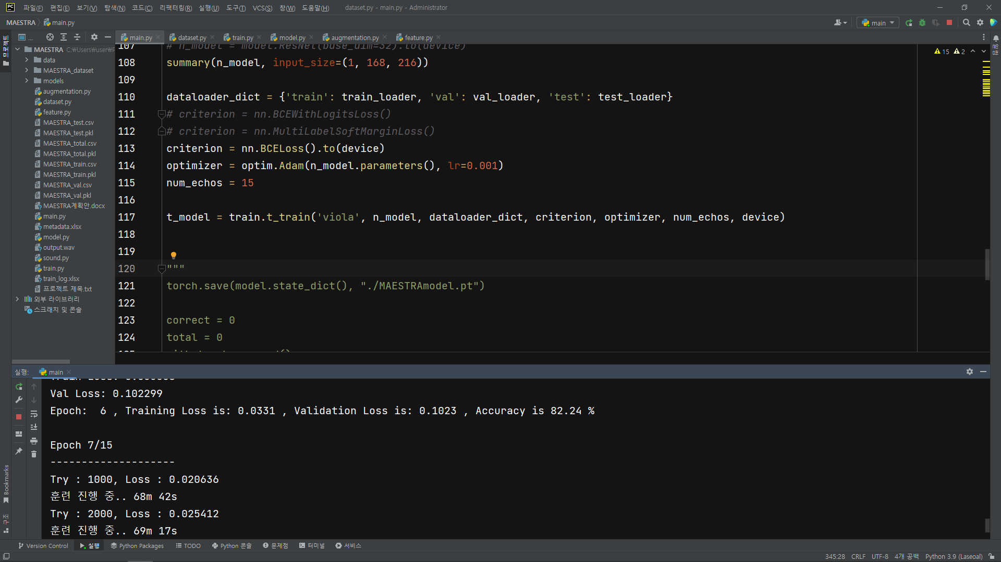

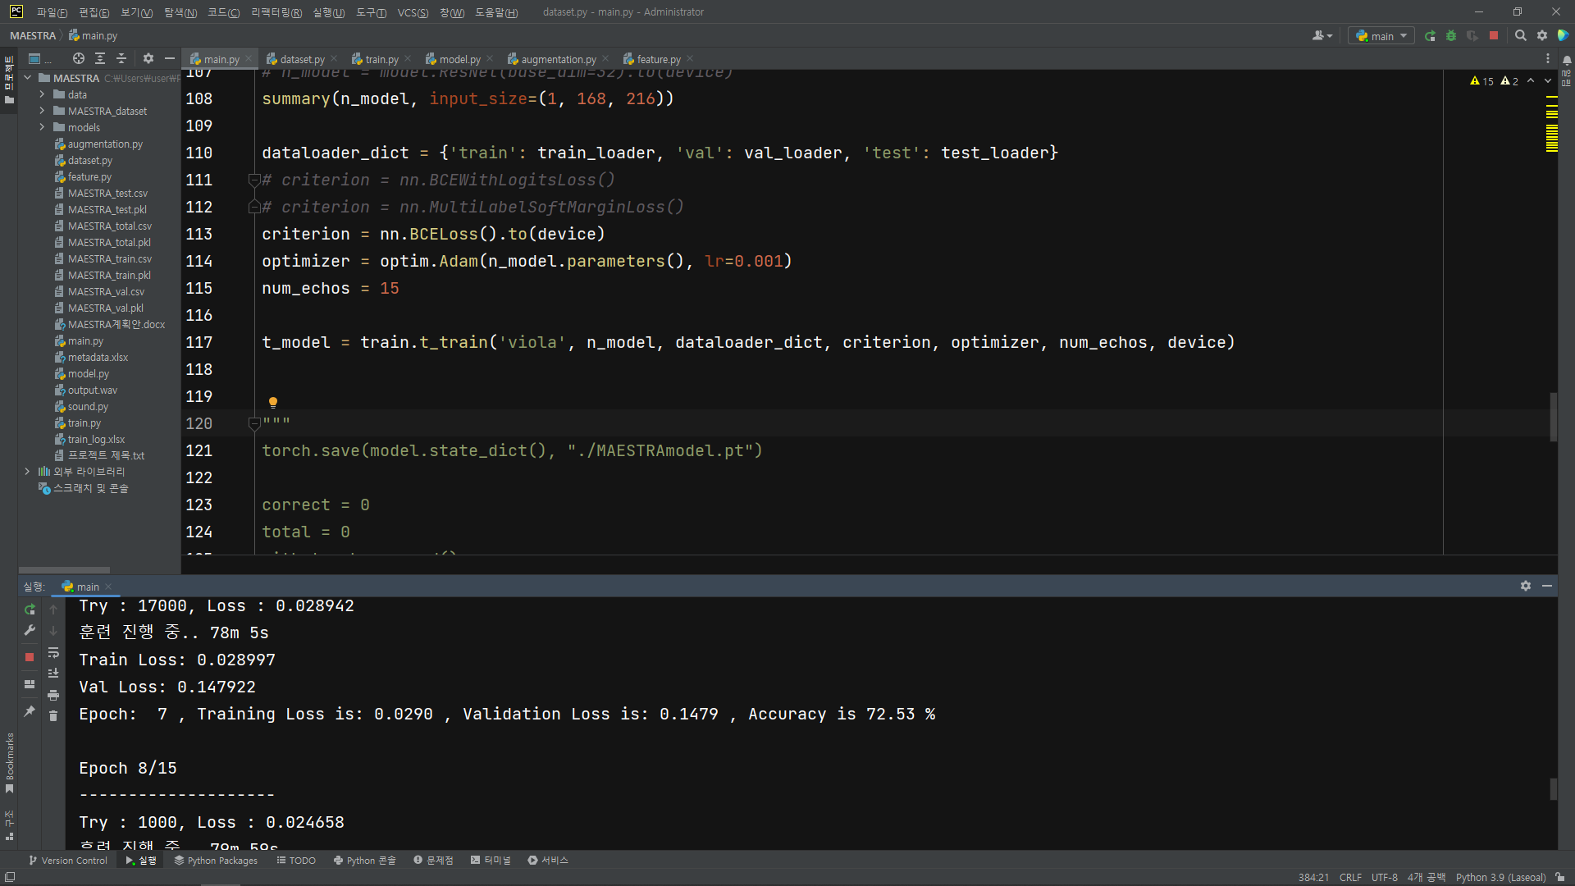

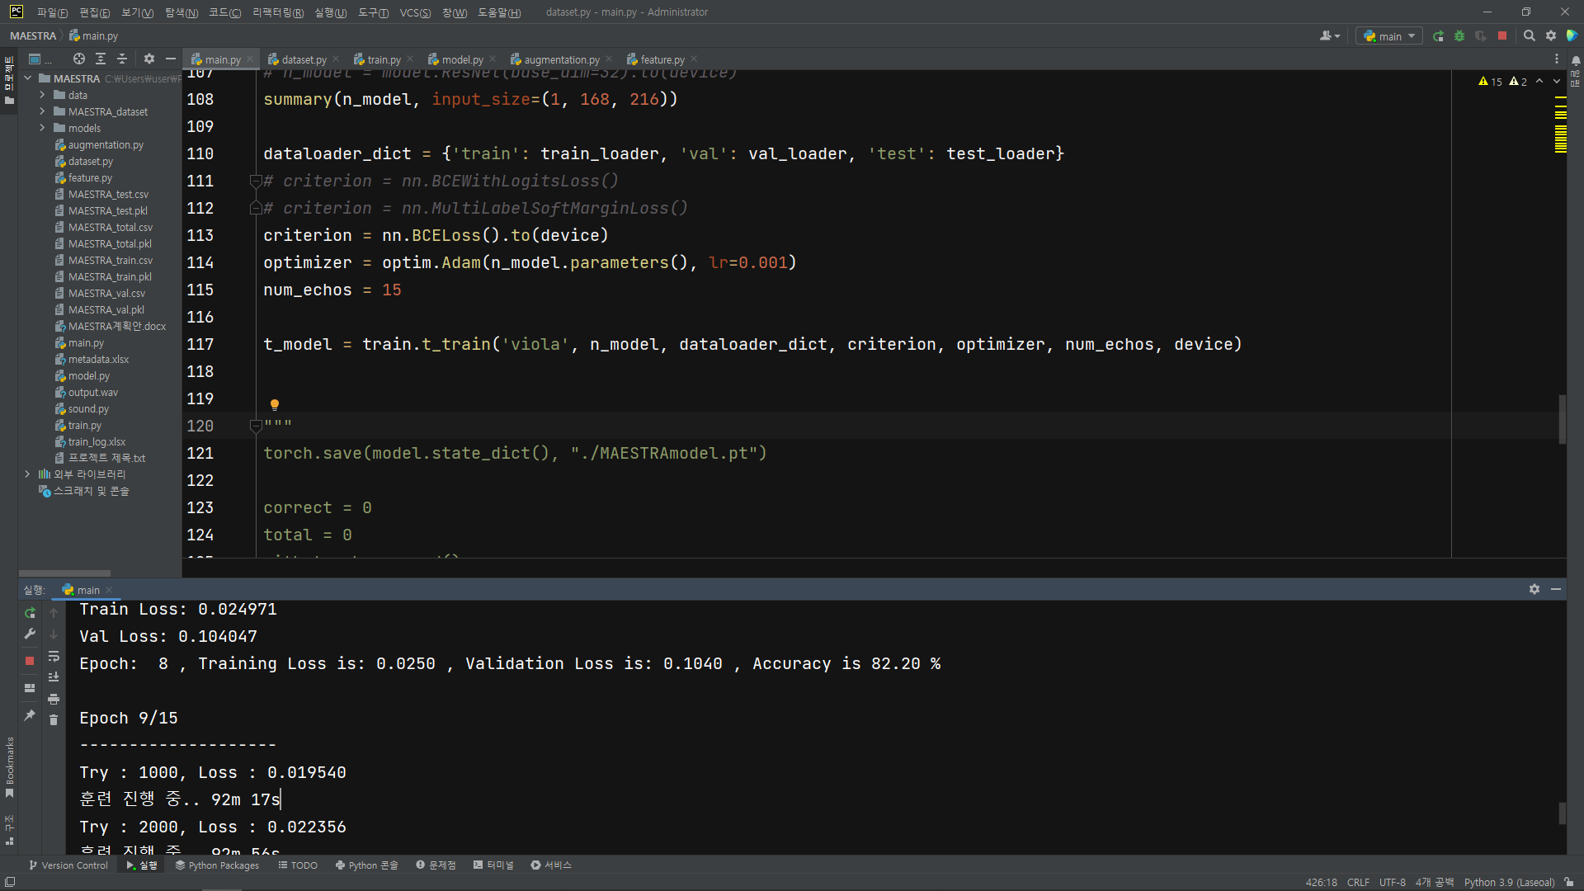
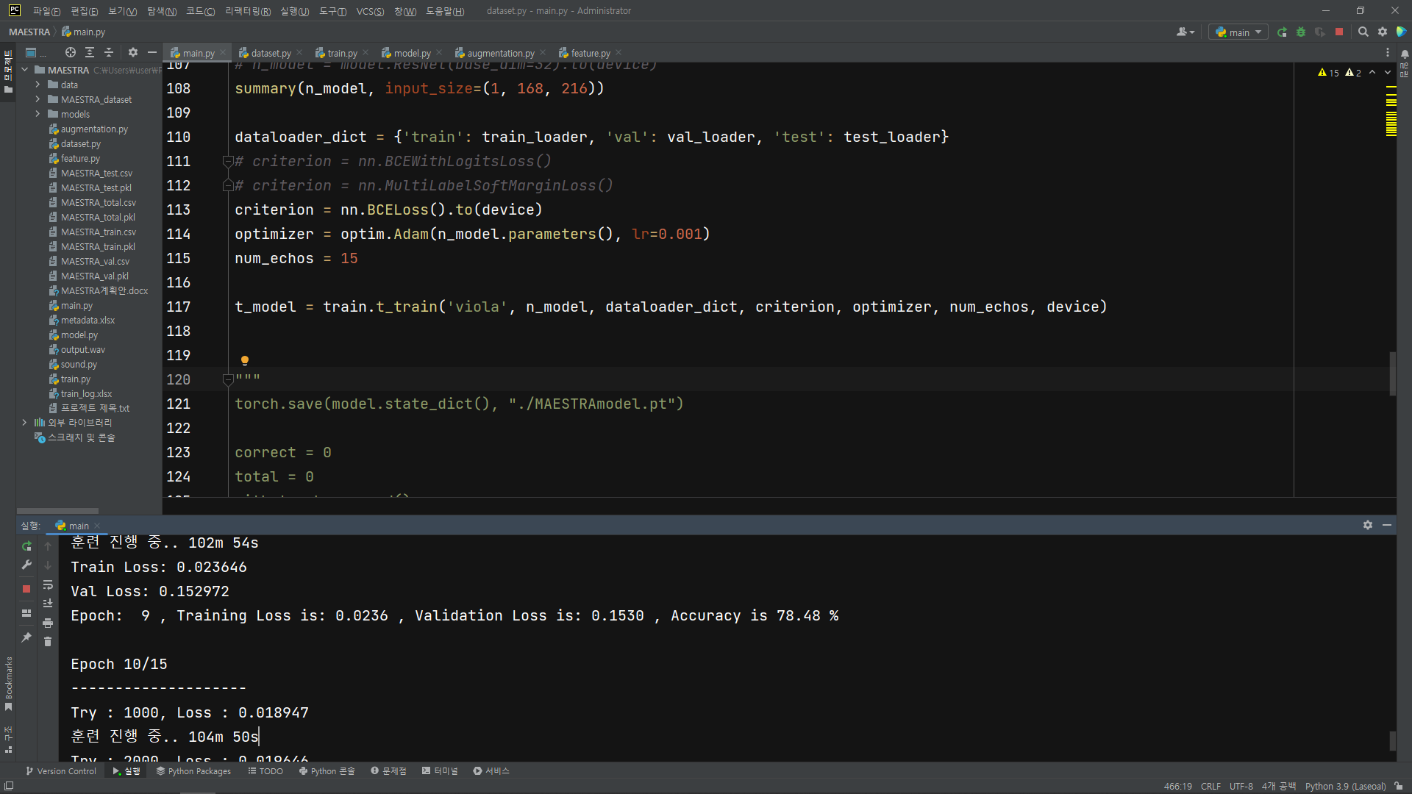
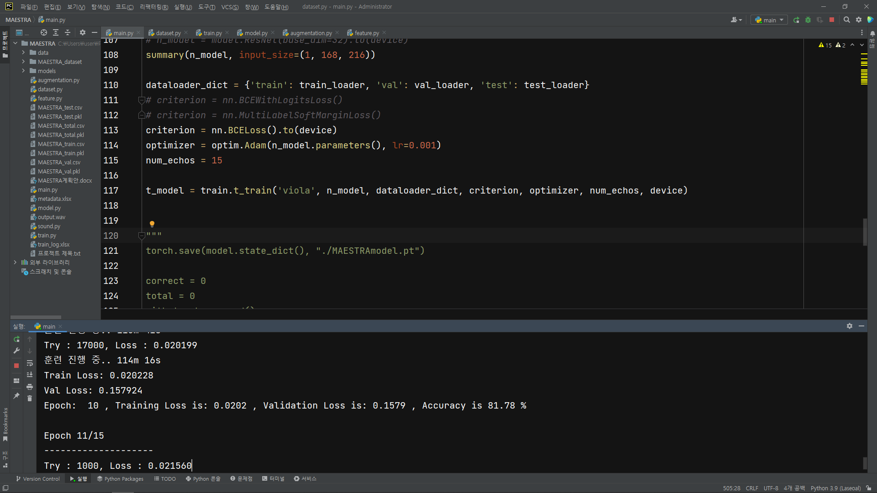
우리 데이터 만의 적합한 모델이 분명히 존재할 것 -> Learning rate / Dropout / Batch normalization 등 다양한 변화 실험
Overfitting 해소와 Epoch를 늘일 수 있는 방법 고안
Best case
Viola (U-net에만 batchnorm적용)
Viola (모든 layer에 batchnorm적용)

Slide 9
전체 데이터 셋의 악기간 비율을 맞췄으나, Train/Val/Test 데이터로 분할 하는 과정에서 비율 불균형 발생
-> 영향이 있는지 분석하고 개선
Train data(60%)
Val data(20%)
Train | 첼로 | 클라리넷 | 드럼 | 플루트 | 피아노 | 비올라 | 바이올린
첼로 | 1427 (68.6%) | 288 (62.7%) [538] | 208 (52.9%) [243] | 233 (52.2%) [1415] | 64 (15%) [89] | 396 (72.8%) [3233] | 175 (45.2%) [2226] | 5856 (70.4%)
클라리넷 | 288 (62.7%) [538] | 1444 (68.5%) | 162 (65.9%) [388] | 201 (48.7%) [630] | 391 (39.1%) [958] | 151 (45.6%) [349] | 150 (39.5%) [484] | 3664 (59.1%)
드럼 | 208 (52.9%) [243] | 162 (65.9%) [388] | 819 (55.8%) | 158 (91.3%) [218] | 259 (76.2%) [517] | 32 (61.5%) [42] | 106 (49.5%) [173] | 2072 (60.4%)
플루트 | 233 (52.2%) [1415] | 201 (48.7%) [630] | 158 (91.3%) [218] | 923 (37.7%) | 166 (18.7%) [336] | 228 (40.0%) [1503] | 187 (41.2%) [737] | 3804 (51.9%)
피아노 | 64 (15%) [89] | 391 (39.1%) [958] | 259 (76.2%) [517] | 166 (18.7%) [336] | 790 (58.6%) | 256 (37.7%) [352] | 545 (55.8%) [849] | 3181 (47.1%)
비올라 | 396 (72.8%) [3233] | 151 (45.6%) [349] | 32 (61.5%) [42] | 228 (40.0%) [1503] | 256 (37.7%) [352] | 538 (40.0%) | 708 (100%) [2852] | 5538 (71.1%)
바이올린 | 175 (45.2%) [2226] | 150 (39.5%) [484] | 106 (49.5%) [173] | 187 (41.2%) [737] | 545 (55.8%) [849] | 708 (100%) [2852] | 2773 (76.3%) | 6637 (71.9%)
 | 5856 (70.4%) | 3664 (59.1%) | 2072 (60.4%) | 3804 (51.9%) | 3181 (47.1%) | 5538 (71.1%) | 6637 (71.9%)
Val | 첼로 | 클라리넷 | 드럼 | 플루트 | 피아노 | 비올라 | 바이올린
첼로 | 354 (17.0%) | 74 (16.1%) | 131 (33.3%) | 120 (26.9%) | 183 (43.0%) | 66 (12.1%) | 95 (24.5%) | 1275 (15.3%)
클라리넷 | 74 (16.1%) | 358 (17.0%) | 52 (21.1%) | 58 (14.0%) | 303 (30.3%) | 90 (27.2%) | 189 (49.7%) | 1318 (21.3%)
드럼 | 131 (33.3%) | 52 (21.1%) | 383 (26.1%) | 0 (0%) | 34 (10.0%) | 0 (0%) | 18 (8.4%) | 813 (23.7%)
플루트 | 120 (26.9%) | 58 (14.0%) | 0 (0%) | 700 (28.6%) | 368 (41.4%) | 232 (39.7%) | 166 (36.6%) | 1745 (23.8%)
피아노 | 183 (43.0%) | 303 (30.3%) | 34 (10.0%) | 368 (41.4%) | 253 (18.8%) | 321 (47.3%) | 236 (24.2%) | 1795 (26.6%)
비올라 | 66 (12.1%) | 90 (27.2%) | 0 (0%) | 232 (39.7%) | 321 (47.3%) | 289 (21.5%) | 0 (0%) | 1074 (13.8%)
바이올린 | 95 (24.5%) | 189 (49.7%) | 18 (8.4%) | 166 (36.6%) | 236 (24.2%) | 0 (0%) | 289 (10.4%) | 1213 (13.1%)
 | 1275 (15.3%) | 1318 (21.3%) | 813 (23.7%) | 1745 (23.8%) | 1795 (26.6%) | 1074 (13.8%) | 1213 (13.1%)
비율에 너무 벗어남
비율에 많이 벗어남
비율에 조금 벗어남

Slide 10
실험 및 분석

Slide 11
Task 1 : 데이터셋 비율 변경
목표 비율에서 20% , 10% 이상 차이남 (train , validation / test)
목표 비율에서 10% , 5% 이상 차이남 (train , validation / test)
목표 비율에서 5% , 3% 이상 차이남 (train , validation / test)
train | cello | clarinet | drum | flute | piano | viola | violin
cello | 70.25% | 67.08% | 41.40% | 85.91% | 15.67% | 89.24% | 75.73%
clarinet | 67.08% | 59.09% | 73.62% | 64.42% | 52.35% | 56.56% | 52.16%
drum | 41.40% | 73.62% | 61.72% | 81.04% | 83.52% | 67.74% | 48.79%
flute | 85.91% | 64.42% | 81.04% | 51.85% | 28.84% | 78.28% | 67.61%
piano | 15.67% | 52.35% | 83.52% | 28.84% | 47.29% | 44.73% | 56.60%
viola | 89.24% | 56.56% | 67.74% | 78.28% | 44.73% | 71.13% | 90.42%
violin | 75.73% | 52.16% | 48.79% | 67.61% | 56.60% | 90.42% | 72.13%
validation | cello | clarinet | drum | flute | piano | viola | violin
cello | 15.39% | 20.82% | 49.40% | 7.29% | 37.85% | 3.92% | 10.89%
clarinet | 20.82% | 21.25% | 16.70% | 16.26% | 20.44% | 26.90% | 29.74%
drum | 49.40% | 16.70% | 23.88% | 13.38% | 9.69% | 0.00% | 36.47%
flute | 7.29% | 16.26% | 13.38% | 23.79% | 37.17% | 12.08% | 15.23%
piano | 37.85% | 20.44% | 9.69% | 37.17% | 26.69% | 40.79% | 15.73%
viola | 3.92% | 26.90% | 0.00% | 12.08% | 40.79% | 13.79% | 2.41%
violin | 10.89% | 29.74% | 36.47% | 15.23% | 15.73% | 2.41% | 13.20%
test | cello | clarinet | drum | flute | piano | viola | violin
cello | 14.36% | 12.09% | 9.20% | 6.80% | 46.48% | 6.85% | 13.38%
clarinet | 12.09% | 19.66% | 9.68% | 19.33% | 27.21% | 16.53% | 18.10%
drum | 9.20% | 9.68% | 14.39% | 5.58% | 6.79% | 32.26% | 14.73%
flute | 6.80% | 19.33% | 5.58% | 24.36% | 33.99% | 9.64% | 17.16%
piano | 46.48% | 27.21% | 6.79% | 33.99% | 26.02% | 14.49% | 27.67%
viola | 6.85% | 16.53% | 32.26% | 9.64% | 14.49% | 15.08% | 7.17%
violin | 13.38% | 18.10% | 14.73% | 17.16% | 27.67% | 7.17% | 14.68%
train | cello | clarinet | drum | flute | piano | viola | violin
cello | 56.95% | 57.86% | 60.14% | 59.02% | 56.87% | 59.95% | 60.62%
clarinet | 57.86% | 60.68% | 56.55% | 55.32% | 59.45% | 58.51% | 62.39%
drum | 60.14% | 56.55% | 58.85% | 58.74% | 60.06% | 55.80% | 56.73%
flute | 59.02% | 55.32% | 58.74% | 57.29% | 60.34% | 58.39% | 61.56%
piano | 56.87% | 59.45% | 60.06% | 60.34% | 59.40% | 60.81% | 59.53%
viola | 59.95% | 58.51% | 55.80% | 58.39% | 60.81% | 59.83% | 61.05%
violin | 60.62% | 62.39% | 56.73% | 61.56% | 59.53% | 61.05% | 62.75%
validation | cello | clarinet | drum | flute | piano | viola | violin
cello | 21.03% | 20.82% | 21.47% | 20.52% | 22.54% | 20.54% | 18.12%
clarinet | 20.82% | 19.01% | 20.68% | 22.29% | 20.44% | 19.61% | 19.50%
drum | 21.47% | 20.68% | 21.49% | 17.84% | 19.51% | 21.01% | 22.42%
flute | 20.52% | 22.29% | 17.84% | 20.64% | 19.74% | 21.46% | 19.54%
piano | 22.54% | 20.44% | 19.51% | 19.74% | 20.52% | 18.68% | 20.43%
viola | 20.54% | 19.61% | 21.01% | 21.46% | 18.68% | 20.02% | 19.18%
violin | 18.12% | 19.50% | 22.42% | 19.54% | 20.43% | 19.18% | 19.56%
test | cello | clarinet | drum | flute | piano | viola | violin
cello | 22.03% | 21.32% | 18.40% | 20.46% | 20.60% | 19.51% | 21.27%
clarinet | 21.32% | 20.30% | 22.77% | 22.39% | 20.11% | 21.88% | 18.10%
drum | 18.40% | 22.77% | 19.66% | 23.42% | 20.43% | 23.19% | 20.85%
flute | 20.46% | 22.39% | 23.42% | 22.07% | 19.91% | 20.16% | 18.90%
piano | 20.60% | 20.11% | 20.43% | 19.91% | 20.08% | 20.51% | 20.04%
viola | 19.51% | 21.88% | 23.19% | 20.16% | 20.51% | 20.15% | 19.77%
violin | 21.27% | 18.10% | 20.85% | 18.90% | 20.04% | 19.77% | 17.69%
목표 비율 | 60.00%
평균 비율 | 59.08%
목표 비율 | 20.00%
평균 비율 | 20.31%
목표 비율 | 20.00%
평균 비율 | 20.61%

Slide 12
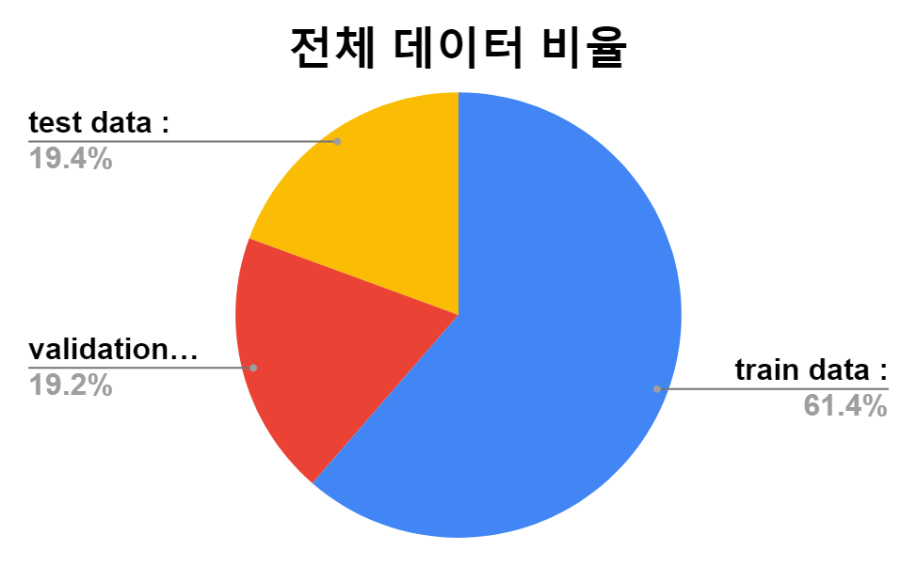
Task 1 : 데이터셋 비율 변경
total data : | 28668
train data : | 17594 | 61.37%
validation data : | 5510 | 19.22%
test data : | 5564 | 19.41%

Slide 13
데이터 비율 수정 전/후 학습곡선 비교
Overshoot 발생
3~4 epoch에서
Overshoot -> step 간격이 큼

Slide 14
데이터 비율 수정 전/후 학습곡선 비교
매끄러운 추세선

Slide 15
데이터 비율 수정 전/후 학습곡선 비교
정확도가 약간 상승함

Slide 16
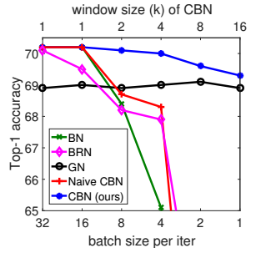
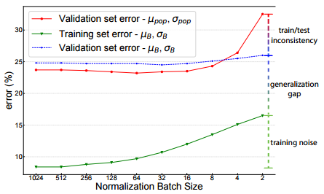
Task 2 : 배치사이즈 변경
모델의 모든 레이어에 Batch normalization 적용
-> But 배치사이즈가 작아서 noise가 발생하여 모델 성능에 악영향
학습 환경 변화(Home Computer + Google Colab-> 연구실 서버)
-> GPU 제약이 줄어들어 큰 배치사이즈 할당 가능
★ Batch size 증가 = noise를 감소시켜 모델의 convergence를 향상
적절한 배치사이즈 ? -> 32~128 사이
(from 2021년 Facebook 논문 ‘Rethinking ‘Batch’ in BatchNorm’)
출처 : https://deep-learning-study.tistory.com/647

Slide 17
배치사이즈 5 vs. 64 학습곡선 비교
Loss 크기가 줄어듦
Overshoot 개선

Slide 18
배치사이즈 5 vs. 64 학습곡선 비교

Slide 19
배치사이즈 5 vs. 64 학습곡선 비교

Slide 20
Task 3 : 은닉층(Hidden Layer) 추가
Hidden layer를 추가해서 얻는 성능 차이 실험
-> 몇 개의 hidden layer가 충분할까?
-> Hidden layer의 크기(노드 수)는 어떻게 해야 할까?
- 한 개의 hidden layer가 대부분의 문제들에 충분하다.
- Hidden layer의 최적의 크기는 보통 input과 output의 neuron 크기의 중간이다.
From ‘Introduction to Neural Networks for Java (second edition)’ by Jeff Heaton
출처 : https://stats.stackexchange.com/questions/181/how-to-choose-the-number-of-hidden-layers-and-nodes-in-a-feedforward-neural-netw

Slide 21
Task 3 : 은닉층(Hidden Layer) 추가
Fully-Connected, Sigmoid
Fully-Connected, Sigmoid
Hidden layer(1)
Output
Output
256->1536
3072
3072

Slide 22
은닉층(hidden layer) 유무 학습곡선 비교 : 바이올린
Better!

Slide 23
Task 4 : 학습 속도(Learning Rate) 변화
High -> 학습 속도가 빠르다 + weight가 발산한다(overshoot)
Low -> 학습 속도가 느리다
적당한 learning rate(lr) 값 찾기
0.01(초기) → 0.001 → 0.0001 → 0.00001 → 0.000005
Task 5 : 손실 함수(Loss Function) 안정화
BCEWithLogitsLoss = Sigmoid + BCELoss(Binary cross entropy loss)
따로 output 레이어에 sigmoid를 추가할 필요없이 loss function 내에서 처리
Sigmoide 와 BCELoss를 사용하는 것 보다는 BCEWithLogitsLoss를 사용하는 것이 더 안정적 (from PyTorch official documents)
출처 : https://pytorch.org/docs/stable/generated/torch.nn.BCEWithLogitsLoss.html

Slide 24
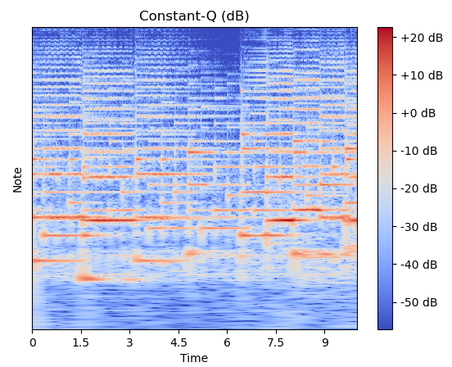
Task 6 : 모델(Model) 수정 : Why U-net?
2019년에 오픈소스로 공개된 음원 분리 모듈 Python Spleeter
영상의 음원과 MR을 상당히 잘 분리함
음원 파일을 spectrogram으로 변환한 후 U-net을 사용한 모델로 학습함
촘촘한 주파수 정보로 구성된 Spectrogram 이미지를 픽셀 단위로 분류할 필요성 있음 : segmentation
이웃한 주파수 간의 정보 + 일부 파형을 보고 정보 파악 : context
매우 적은 수의 학습 데이터로도 이미지 세그멘테이션 성능 기대
출처 : https://github.com/deezer/spleeter

Slide 25
Task 6 : 모델(Model) 수정 : Why U-net?

Slide 26
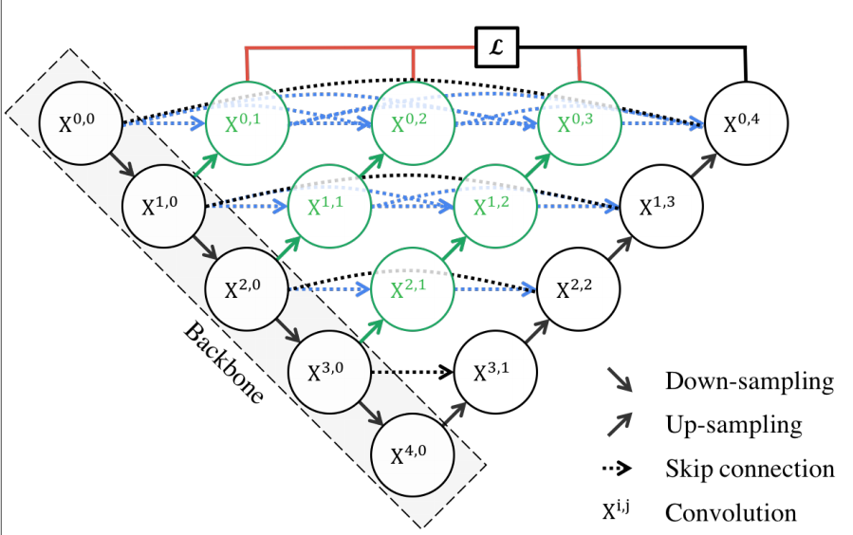
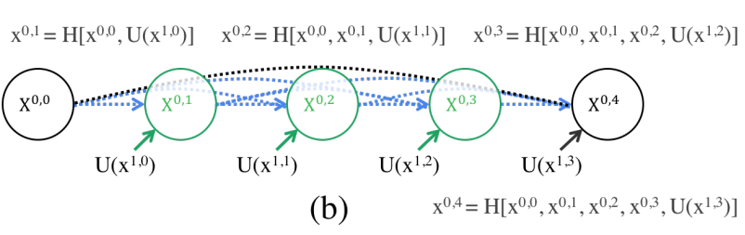
Task 6 : 모델(Model) 수정 : U-net++, Deep supervision
Skip connection 구간을 재설계하여 encoder와 decoder 사이의 semantic gap을 줄여 optimizer가 더 쉽고 빠르게 학습
Skip connectio이 dense convolution block으로 이루어짐
모든 branch의 결과를 평균하거나 하나를 선택하는 Deep supervision 기능이 탑재
출처 : https://arxiv.org/abs/1807.10165

Slide 27
Task 7 : 모델(Model) 변형 : Convolution layer & Channel
1
16->4
Convolution 층 파라미터 = 각 Layer의 연산 시스템 균형을 맞추는 것이 좋음
→ Pooling 층을 거치면 feature map이 ¼로 줄어들기 때문에 채널을 4배로 증가
32->16
64
128->256

Slide 28
11/14 Model Architecture
1
64
64
64
1
16
Conv 3x3, ReLU
Input
Image
tile
Copy and crop
168x216
160x208
Up-conv 2x2
128
32
128
Max pool 2x2
256
64
256
512
512
128
Fully-Connected, Sigmoid
1024
256
Output
3x4
3072

Slide 29
Final Model Architecture
Conv 3x3, ReLU
1
64
64
64
1
16->4
Skip connection
Input
Image
tile
X0,1
X0,2
X0,3
Up-sampling
168x216
160x208
Max pool 2x2
128
32->16
128
X1,1
X1,2
Xi,j Convolution
256
64
256
Backbone
X2,1
Fully-Connected, Sigmoid
128->256
Hidden layer(1)
512
512
Output
1024
10x13
16640
3072->33280

Slide 30
모델 구조 및 학습 파라미터 누적 변화에 따른 학습곡선
점차 안정적인 지수 곡선 형태

Slide 31
모델 구조 및 학습 파라미터 누적 변화에 따른 학습곡선 (U-net++)

Slide 32
모델 구조 및 학습 파라미터 누적 변화에 따른 학습곡선

Slide 33
모델 구조 및 학습 파라미터 누적 변화에 따른 학습곡선

Slide 34
모든 악기에 대한 최종 모델 학습 곡선

Slide 35
모든 악기에 대한 최종 모델 학습 곡선

Slide 36
Val/Test 그래프 형태 매우 유사
데이터에 관계 없이 결과가 일관됨
모델의 무결성 입증
무작위로 적용할 데이터에 대한 결과의 신뢰성
모든 악기에 대한 최종 모델 학습 곡선

Slide 37
상승 -> 피아노(93%->95%), 바이올린(82%->85%),
유지 -> 드럼(98%), 클라리넷(84%), 첼로(88%)
하강 -> 플루트(86%->84%), 비올라(84%->78%)
전후 학습 곡선 비교

Slide 38
적용 및 평가

Slide 39
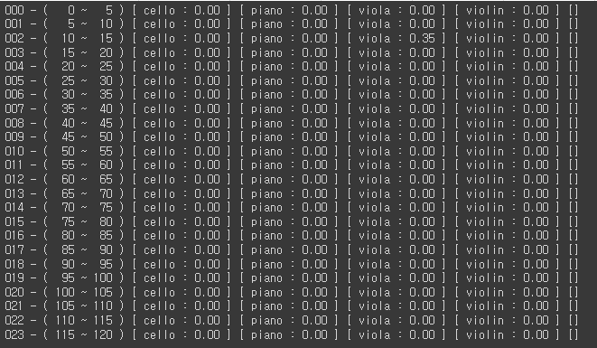
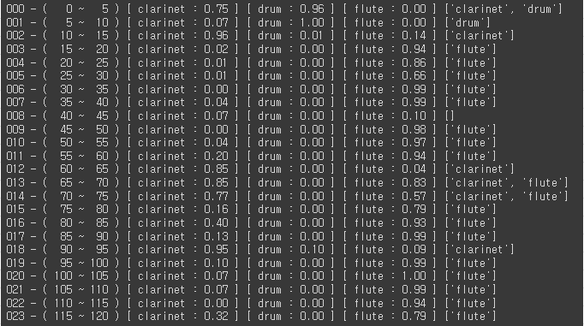

Flute 솔로
https://youtu.be/XkcsODRDlz4

Slide 40
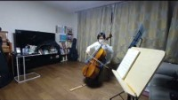
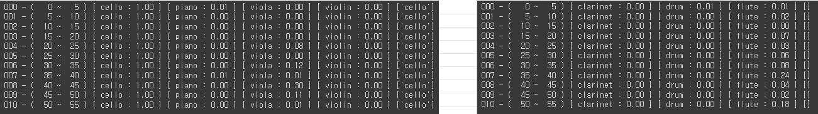
Cello 솔로
https://youtu.be/V918QnUiyXM

Slide 41

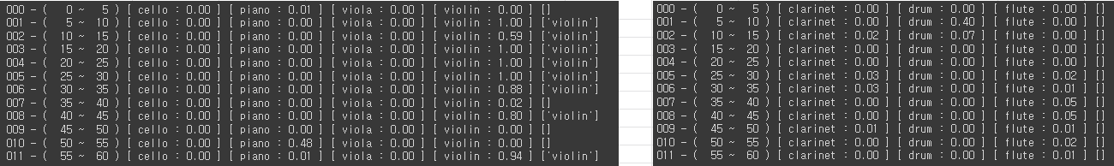
Violin 솔로
https://youtu.be/ONCLuyBhVHU

Slide 42
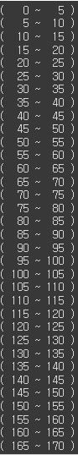
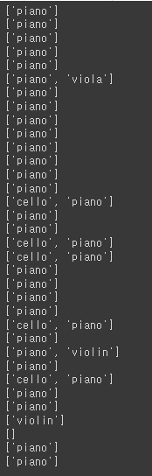
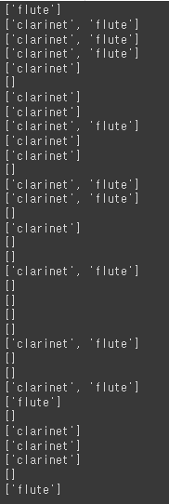

Clarinet, Piano 듀엣
https://youtu.be/dGeB3vCON2g

Slide 43
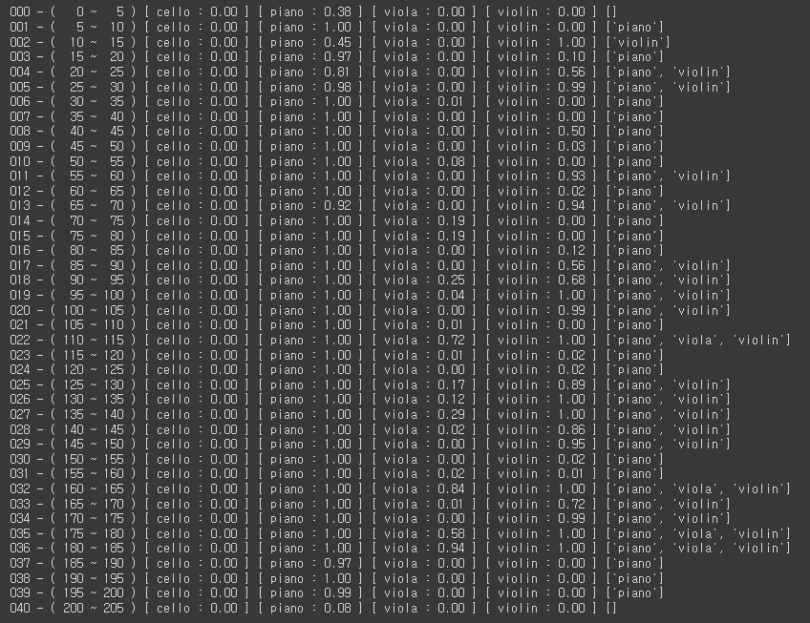
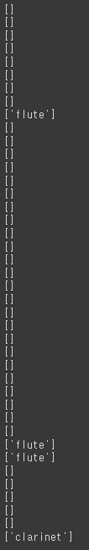

Piano, Violin 듀엣
https://youtu.be/ockAL_KCBBQ

Slide 44
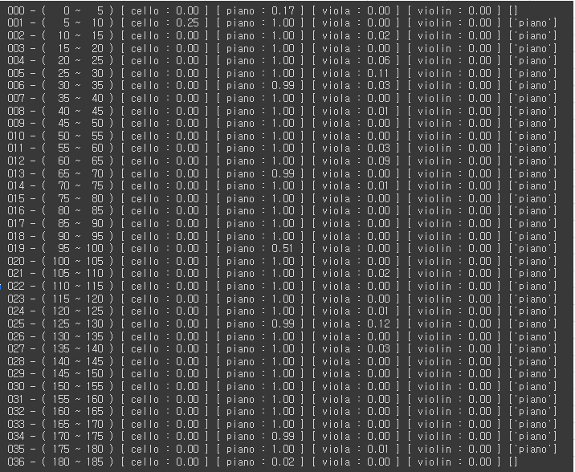
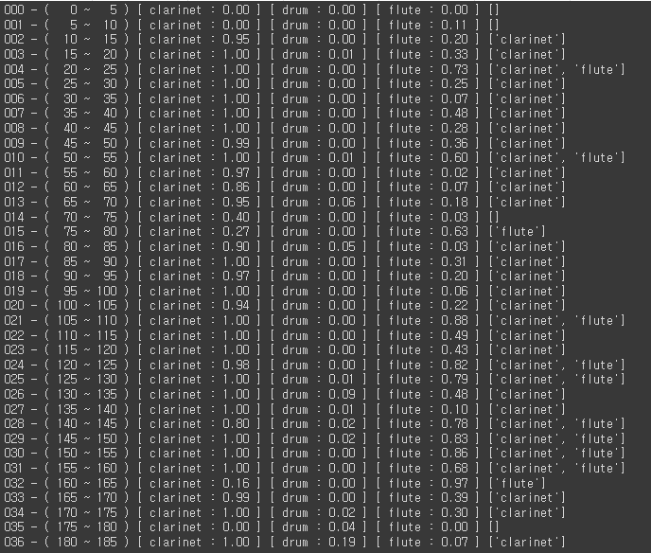

Clarinet, Piano 듀엣
https://youtu.be/_pjVRvgbo-g

Slide 45
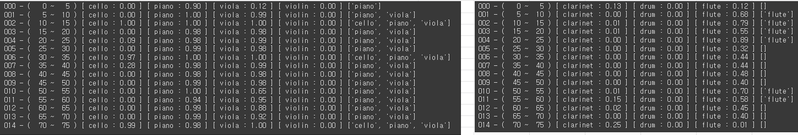
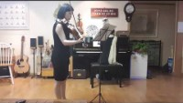
Piano, Viola 듀엣
https://youtu.be/3LJH1V_mt60

Slide 46
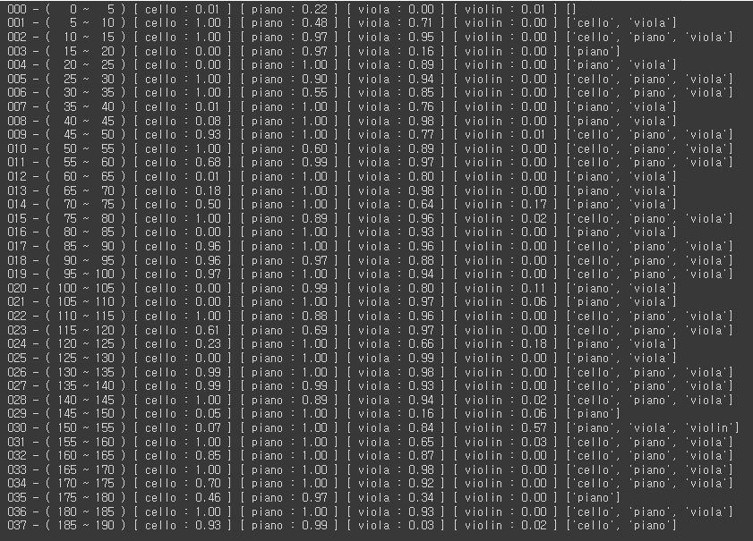
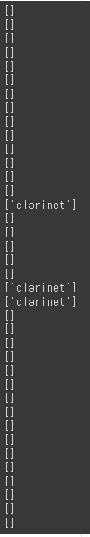

Cello, Piano, Violin 트리오
https://youtu.be/LUyurPDm8HE

Slide 47
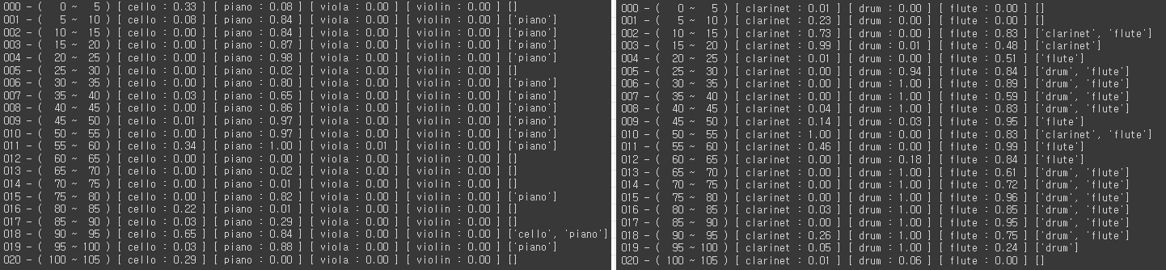
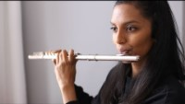
Flute, Drum, Piano 트리오
https://youtu.be/is68rlOzEio

Slide 48
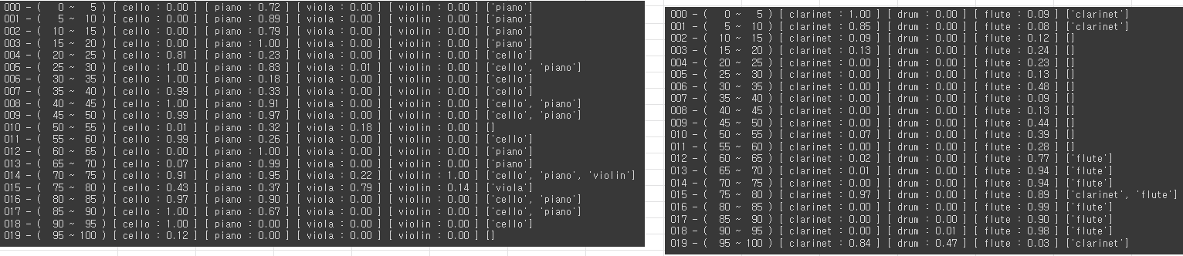

Cello, Clarinet, Piano 트리오
https://youtu.be/sZchdMdTDkQ

Slide 49
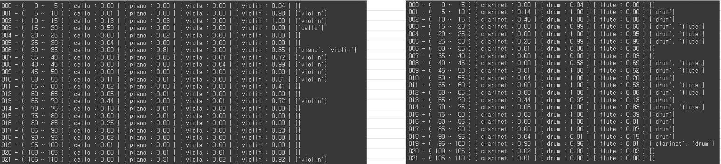

Drum, Flute, Violin 트리오
https://youtu.be/z9K-ao4_q5E

Slide 50
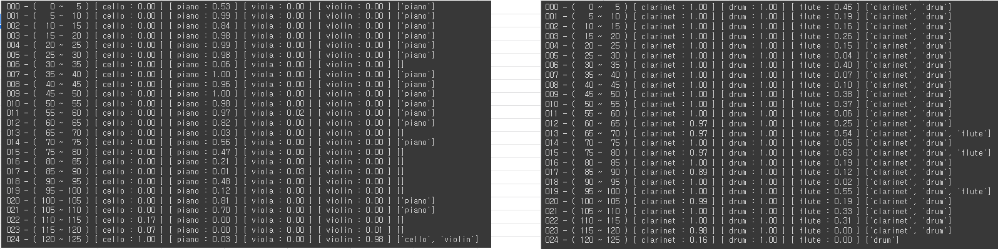

Clarinet, Drum, Piano 트리오
https://youtu.be/-0XGL0ceszg

Slide 51
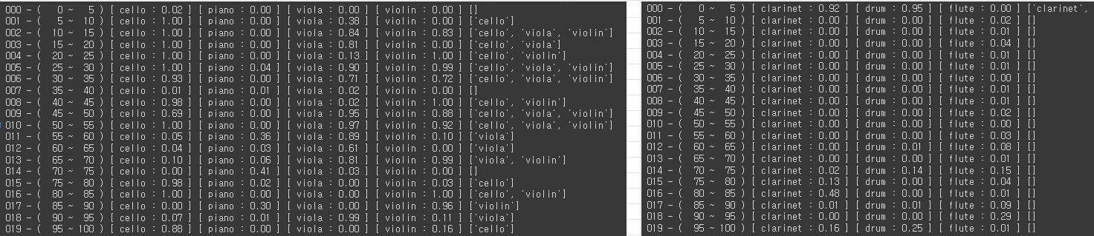
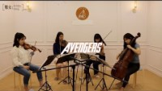
Cello, Viola, Violin 트리오
https://youtu.be/gNm3q0gNBP4

Slide 52
아쉬운 점
3가지 이상의 악기 합주에서 성능이 떨어짐
→ 3가지 모두 잡아내지 못하고 1~2개정도만 인식함
3가지 이상의 악기 합주에서 정확도가 떨어짐
→ 비올라/바이올린과 같이 비슷한 음역대를 가진 악기들을 혼동함
→ 예를 들어 바이올린이 낮은 음역대를 연주하면 비올라나 첼로로 인식되는 경우도 있었음
학습 데이터에서 3가지 악기 트리오 합주의 비중이 크지 않고,
2가지 악기 듀엣 합주의 모든 경우의 수 만을 고려해서 비율을 맞췄기 때문이라고 생각함

Slide 53
아쉬운 점
아무 소리도 나지 않는 구간에서 악기 소리라고 인식되는 부분이 있음
(화이트) 노이즈나 무음 데이터를 학습시키지 않았기 때문으로 보임

Slide 54
감사합니다

